Slide 1
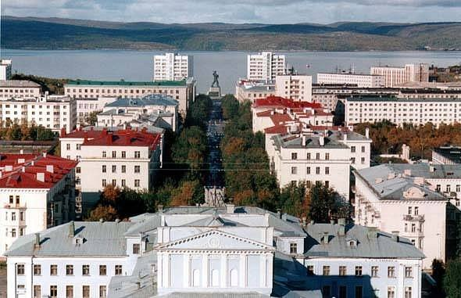
Бюджет ЗАТО г. Североморск на 2016 год

Slide 2
Основные показатели прогноза
социально – экономического развития ЗАТО г. Североморск
В соответствии с Указом Президента Российской Федерации от 01.09.2014 № 603 «О преобразовании закрытого административно-территориального образования – города Североморска Мурманской области» п.г.т.Росляково выведен из состава ЗАТО, в связи с чет изменились в сторону уменьшения все основные показатели прогноза социально – экономического развития. И как следствие с 2015 года произошло сокращение в том числе и численности населения на 12,5 %.

Slide 3
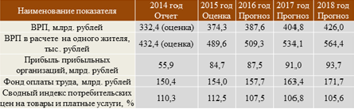
Основные показатели прогноза
социально – экономического развития ЗАТО г. Североморск
Валовый региональный продукт, индекс потребительских цен
Потребительский рынок

Slide 4
Основные показатели прогноза
социально – экономического развития ЗАТО г. Североморск
Социальная сфера

Slide 5
Основные характеристики бюджета ЗАТО г. Североморск на 2016 год
тыс. рублей
Наименование | 2015 год | 2016 год | Темп роста (снижения)
ДОХОДЫ – всего | 2 395 100,9 | 2 275 133,8 | 95,0
в том числе:
Налоговые доходы | 867 513,9 | 889 015,8 | 102,5
Неналоговые доходы | 146 721,8 | 154 602,3 | 105,4
Безвозмездные поступления | 1 380 865,2 | 1 231 515,7 | 89,2
РАСХОДЫ – всего | 2 597 437,0 | 2 315 703,7 | 89,2
в том числе:
Муниципальные программы | 1 986 618,9 | 1 981 865,9 | 99,8
Непрограммные расходы | 610 818,2 | 333 837,8 | 54,7
ДЕФИЦИТ (-), ПРОФИЦИТ (+) | -202 336,1 | -40 569,9 | 20,1
ИСТОЧНИКИ ФИНАНСИРОВАНИЯ ДЕФИЦИТА БЮДЖЕТА – всего | 202 336,1 | 40 569,9 | 20,1
Кредиты - всего, | - | 35 000,0
в том числе – получение |  | 35 000,0
погашение |  | 0,0
Изменение остатков средств бюджета | 202 336,1 | 5 569,9 | 2,8

Slide 6

Основные параметры бюджета ЗАТО г. Североморск

Slide 7
Прогнозируемые доходы бюджета на 2016 год
(без учета безвозмездных перечислений)
НАЛОГОВЫЕ И НЕНАЛОГОВЫЕ ДОХОДЫ | Сумма | Сумма | Сумма | Темп роста (снижения) 2016 к 2015
 | на 2014 год (отчет) | на 2015 год (оценка) | на 2016 год (проект)
 | (тыс. руб.) | (тыс. руб.) | (тыс. руб.)
 | 1 098 934,1 | 1 041 500,4 | 1 043 618,2 | 100,2
НАЛОГИ НА ПРИБЫЛЬ, ДОХОДЫ | 798 910,3 | 772 442,2 | 787 891,0 | 102,0
НАЛОГИ НА ТОВАРЫ (РАБОТЫ, УСЛУГИ), РЕАЛИЗУЕМЫЕ НА ТЕРРИТОРИИ РОССИЙСКОЙ ФЕДЕРАЦИИ | 9 947,8 | 10 630,2 | 10 857,0 | 102,1
НАЛОГИ НА СОВОКУПНЫЙ ДОХОД | 68 370,4 | 58 099,6 | 59 896,5 | 103,1
НАЛОГИ НА ИМУЩЕСТВО | 20 772,6 | 20 613,5 | 21 798,6 | 105,7
ГОСУДАРСТВЕННАЯ ПОШЛИНА | 9 105,8 | 10 650,0 | 8 572,7 | 80,5
ДОХОДЫ ОТ ИСПОЛЬЗОВАНИЯ ИМУЩЕСТВА, НАХОДЯЩЕГОСЯ В ГОСУДАРСТВЕННОЙ И МУНИЦИПАЛЬНОЙ СОБСТВЕННОСТИ | 54 539,0 | 51 937,9 | 56 249,8 | 108,3
ПЛАТЕЖИ ПРИ ПОЛЬЗОВАНИИ ПРИРОДНЫМИ РЕСУРСАМИ | 1 383,0 | 4 582,7 | 1 519,4 | 33,2
ДОХОДЫ ОТ ОКАЗАНИЯ ПЛАТНЫХ УСЛУГ (РАБОТ) И КОМПЕНСАЦИИ ЗАТРАТ ГОСУДАРСТВА | 25 005,8 | 9 402,5 | 1 866,9 | 19,9
ДОХОДЫ ОТ ПРОДАЖИ МАТЕРИАЛЬНЫХ И НЕМАТЕРИАЛЬНЫХ АКТИВОВ | 101 645,0 | 94 534,2 | 82 637,6 | 87,4
ШТРАФЫ, САНКЦИИ, ВОЗМЕЩЕНИЕ УЩЕРБА | 9 402,3 | 8 607,5 | 12 328,6 | 143,2
ПРОЧИЕ НЕНАЛОГОВЫЕ ДОХОДЫ | - 148,0 | -

Slide 8
Безвозмездные поступления бюджета ЗАТО г. Североморск
на 2016 год
Дотации
тыс. руб.
Направление расходов | 2014 год (отчет) | 2015 год (утверждено) | 2016 год (проект) | Темп роста (снижения) 2016 к 2015
Выравнивание бюджетной обеспеченности поселений из регионального фонда финансовой поддержки | 20 832,00 | 20 832,00 | 18 684,00 | 89,69
Дотации, связанные с особым режимом безопасного функционирования закрытых административно-территориальных образований | 549 897,00 | 391 796,60 | 337 819,00 | 86,22
Дотации | 570 729,00 | 412 628,60 | 356 503,00 | 86,40

Slide 9
Безвозмездные поступления бюджета ЗАТО г. Североморск
на 2016 год
тыс. руб.
Наименование показателя | Отчет 2014 год | Уточненная роспись 2015 год | Проект 2016 год | Отклонение 2016 г. к 2015 г.
 |  |  |  | Сумма | (%)
Субвенции | 888 188,7 | 777 052,2 | 861 330,0 | 84 277,8 | 110,8
Субсидии | 227 934,5 | 190 389,1 | 13 662,6 | -176 726,5 | 7,2
Иные межбюджетные трансферты | 91 581,0 | 795,2 | 20,0 | -775,2 | 2,5

Slide 10
Субвенции
субвенции
тыс. руб.
Наименование показателя | Отчет 2014 год | Уточненная роспись 2015 год | Проект 2016 год | Отклонение 2016 г. к 2015 г.
 |  |  |  | Сумма | (%)
Организация предоставления мер социальной поддержки по оплате жилого помещения и коммунальных услуг отдельным категориям граждан, работающих в сельских населенных пунктах или поселках городского типа Мурманской области | 138,2 | 60,8 | 53,7 | -7,1 | 88,3
Предоставление мер социальной поддержки по оплате жилого помещения и коммунальных услуг отдельным категориям граждан, работающих в сельских населенных пунктах или поселках городского типа Мурманской области | 18 600,0 | 10 923,1 | 7 051,6 | -3 871,5 | 64,6
Реализация Закона Мурманской области "О наделении органов местного самоуправления муниципальных образований со статусом городского округа и муниципального района отдельными государственными полномочиями по опеке и попечительству в отношении совершеннолетних граждан" | 319,0 | 350,7 | 327,4 | -23,3 | 93,4
Реализация Закона Мурманской области "О региональных нормативах финансового обеспечения образовательной деятельности муниципальных дошкольных образовательных организаций" | 302 000,0 | 279 926,5 | 320 591,1 | 40 664,6 | 114,5
Реализация Закона Мурманской области "О региональных нормативах финансового обеспечения образовательной деятельности в Мурманской области" | 435 000,0 | 379 845,7 | 404 656,5 | 24 810,8 | 106,5
Обеспечение бесплатным питанием отдельных категорий обучающихся | 17 846,2 | 15 577,6 | 17 099,2 | 1 521,6 | 109,8
Реализация Закона Мурманской области "О социальной поддержке детей-сирот, безнадзорных детей, детей, оставшихся без попечения родителей, детей-инвалидов, детей, находящихся в трудной жизненной ситуации" в части обеспечения деятельности муниципальных школ-интернатов | 44 074,2 | 28 960,4 | 31 929,0 | 2 968,6 | 110,3
Предоставление мер социальной поддержки по оплате жилого помещения и коммунальных услуг детям-сиротам и детям, оставшимся без попечения родителей, лицам из числа детей-сирот и детей, оставшихся без попечения родителей | 2 005,8 | 1 871,1 | 1 287,6 | -583,5 | 68,8
Реализация Закона Мурманской области "О мерах социальной поддержки инвалидов" в части финансирования расходов по обеспечению воспитания и обучения детей - инвалидов на дому и в дошкольных учреждениях | 11 027,8
Организация предоставления мер социальной поддержки по оплате жилого помещения и коммунальных услуг детям-сиротам и детям, оставшимся без попечения родителей, лицам из числа детей-сирот и детей, оставшихся без попечения родителей | 34,9 | 37,1 | 29,5 | -7,6 | 79,5
Субвенция на осуществление ремонта жилых помещений, собственниками которых являются дети-сироты и дети, оставшиеся без попечения родителей, либо текущего ремонта жилых помещений, право пользования которыми сохранено за детьми сиротами и детьми, оставшимися без попечения родителей, лицами из числа детей-сирот и детей, оставшихся без попечения родителей | 209,4 | 0,0 | 209,4 | 209,4 | 0,0
Расходы, связанные с выплатой компенсации родительской платы за присмотр и уход за детьми, посещающими образовательные организациях, реализующие общеобразовательные программы дошкольного образования (банковские, почтовые услуги, расходы на компенсацию затрат деятельности органов местного самоуправления и учреждений, находящихся в их ведении) | 459,6 | 439,4 | 578,5 | 139,1 | 131,7
Компенсация родительской платы за присмотр и уход за детьми, посещающими образовательные организациях, реализующие общеобразовательные программы дошкольного образования | 18 385,2 | 17 576,6 | 23 138,1 | 5 561,5 | 131,6
Предоставление жилых помещений детям-сиротам и детям, оставшимся без попечения родителей, лицам из их числа по договорам найма специализированных жилых помещений | 161,4 | 142,8 | 295,3 | 152,5 | 206,8
Содержание ребенка в семье опекуна (попечителя) и приемной семье, а также вознаграждение, причитающееся приемному родителю (за счет средств областного бюджета) | 22 191,3 | 17 965,2 | 20 657,0 | 2 691,8 | 115,0
Обеспечение выпускников муниципальных образовательных учреждений из числа детей-сирот и детей, оставшихся без попечения родителей, лиц из числа детей-сирот и детей, оставшихся без попечения родителей, за исключением лиц, продолжающих обучение по очной форме в образовательных учреждениях профессионального образования, одеждой, обувью, мягким инвентарем, оборудованием и единовременным денежным пособием |  | 131,6 | 0,0 | -131,6 | 0,0

Slide 11
субвенции
Субвенции
тыс. руб.
Наименование показателя | Отчет 2014 год | Уточненная роспись 2015 год | Проект 2016 год | Отклонение 2016 г. к 2015 г.
 |  |  |  | Сумма | (%)
Реализация Закона Мурманской области "О наделении органов местного самоуправления муниципальных образований со статусом городского округа и муниципального района отдельными государственными полномочиями по опеке и попечительству в отношении несовершеннолетних" | 5 971,0 | 5 359,4 | 5 286,0 | -73,4 | 98,6
Субвенция на реализацию Закона Мурманской области "О патронате" в части финансирования расходов по выплате денежного вознаграждения лицам, осуществляющим постинтернатный патронат в отношении несовершеннолетних и социальный патронат |  | 0,0 | 18,9 | 18,9 | 0,0
Обеспечение предоставления жилых помещений детям-сиротам и детям, оставшимся без попечения родителей, лицам из их числа по договорам найма специализированных жилых помещений (за счет средств областного бюджета) | 2 183,0 | 4 688,4 | 15 412,7 | 10 724,3 | 328,7
Реализация Закона Мурманской области "О предоставлении льготного проезда на городском электрическом и автомобильном транспорте общего пользования обучающимся и студентам государственных областных и муниципальных образовательных учреждений Мурманской области" | 1 678,2 | 2 079,1 | 2 002,0 | -77,1 | 96,3
Субвенция на осуществление органами местного самоуправления муниципальных образований Мурманской области со статусом городского округа и муниципального района отдельных государственных полномочий по сбору сведений для формирования и ведения торгового реестра | 67,0 | 69,2 | 56,0 | -13,2 | 80,9
Осуществление полномочий по составлению (изменению) списков кандидатов в присяжные заседатели федеральных судов общей юрисдикции в Российской Федерации |  | 0,0 | 119,4 | 119,4 | 0,0
Субвенция местным бюджетам на осуществление органами местного самоуправления отдельных государственных полномочий Мурманской области по определению перечня должностных лиц, уполномоченных составлять протоколы об административных правонарушениях, предусмотренных Законом Мурманской области "Об административных правонарушениях" |  | 6,0 | 6,0 | 0,0 | 100,0
Реализация Закона Мурманской области "Об административных комиссиях" | 1 279,5 | 1 183,5 | 1 404,0 | 220,5 | 118,6
Осуществление переданных органам государственной власти субъектов Российской Федерации в соответствии с пунктом 1 статьи 4 Федерального закона "Об актах гражданского состояния" полномочий Российской Федерации на государственную регистрацию актов гражданского состояния | 2 755,0 | 2 084,7 | 2 155,2 | 70,5 | 103,4
Реализация Закона Мурманской области "О физической культуре и спорте в Мурманской области" в части наделения органов местного самоуправления отдельными государственными полномочиями по присвоению спортивных разрядов и квалификационных категорий спортивных судей | 96,1 | 80,9 | 0,0 | -80,9 | 0,0
Реализация Закона Мурманской области "О комиссиях по делам несовершеннолетних и защите их прав в Мурманской области" | 1 706,0 | 1 762,0 | 1 762,0 | 0,0 | 100,0
Субвенция бюджетам муниципальных образований Мурманской области на организацию осуществления деятельности по отлову и содержанию безнадзорных животных |  | 17,6 | 17,6 | 0,0 | 100,0
Субвенция бюджетам муниципальных образований Мурманской области на осуществление деятельности по отлову и содержанию безнадзорных животных |  | 5 912,8 | 5 186,3 | -726,4 | 87,7

Slide 12
субсидии
Субсидии
тыс. руб.
Наименование показателя | Отчет 2014 год | Уточненная роспись 2015 год | Проект 2016 год | Отклонение 2016 г. к 2015 г.
 |  |  |  | Сумма | (%)
Субсидии на реализацию мер социальной поддержки отдельных категорий граждан, работающих в муниципальных учреждениях образования и культуры, расположенных в сельских населенных пунктах или поселках городского типа Мурманской области | 13 996,7 | 10 801,4 | 9 798,3 | -1 003,1 | 90,7
Субсидия на обеспечение бесплатным цельным молоком либо питьевым молоком обучающихся 1-4 классов общеобразовательных учреждений, муниципальных образовательных учреждений для детей дошкольного и младшего школьного возраста | 1 151,0 | 1 354,6 | 1 617,4 | 262,8 | 119,4
Субсидия на организацию отдыха детей Мурманской области в оздоровительных учреждениях с дневным пребыванием, организованных на базе муниципальных учреждений | 2 382,5 | 1 997,9 | 2 235,5 | 237,6 | 111,9
Субсидия на осуществление бюджетных инвестиций в объекты капитального строительства муниципальной собственности |  | 16 847,3 | 0,0 | -16 847,3 | 0,0
Модернизация региональных систем дошкольного образования | 196 076,5 | 133 153,7 | 0,0 | -133 153,7 | 0,0
Субсидии бюджетам муниципальных образований на реализацию мероприятий, направленных на ликвидацию накопленного экологического ущерба |  | 3 555,4 | 0,0 | -3 555,4 | 0,0
Строительство, реконструкция, ремонт и капитальный ремонт автомобильных дорог общего пользования местного значения (на конкурсной основе) | 8 326,1 | 21 732,6 | 0,0 | -21 732,6 | 0,0
Субсидия на техническое сопровождение программного обеспечения "Система автоматизированного рабочего места муниципального образования" | 11,4 | 11,4 | 11,4 | 0,0 | 100,0
Субсидии на государственную поддержку малого и среднего предпринимательства | 1 550,0
Субсидия на мероприятия государственной программы Российской Федерации "Доступная среда" на 2011 - 2015 годы | 3 200,0 | 578,1 | 0,0 | -578,1 | 0,0
Субсидии на создание в общеобразовательных организациях, расположенных в сельской местности, условий для занятий физической культурой и спортом | 1 240,4 | 356,8 | 0,0 | -356,8 | 0,0

Slide 13
иные межбюджетные трансферты
Иные межбюджетные трансферты
тыс. руб.
Наименование показателя | Отчет 2014 год | Уточненная роспись 2015 год | Проект 2016 год | Отклонение 2016 г. к 2015 г.
 |  |  |  | Сумма | (%)
Иные межбюджетные трансферты бюджету муниципального образования ЗАТО г. Североморск на реализацию пункта 2 статьи 1 Закона Мурманской области "О сохранении права на меры социальной поддержки отдельных категорий граждан в связи с упразднением поселка городского типа Росляково" |  | 774,7 | 0,0 | -774,7 | 0,0
Межбюджетные трансферты на переселение граждан из ЗАТО | 91 581,0
Комплектование книжных фондов библиотек муниципальных образований и государственных библиотек городов Москвы и Санкт-Петербурга |  | 20,5 | 20,0 | -0,5 | 97,6
В 2015 и 2016 годах межбюджетные трансферты на переселение граждан из ЗАТО не предусмотрены, так как в 2015 году законодательство, регламентирующее вопросы переселения граждан из ЗАТО претерпело существенные изменения, в соответствии с которыми, гражданам будет предоставляться социальная выплата для приобретения жилого помещения за границами ЗАТО г. Североморск, право на получение которой подтверждается государственным жилищным сертификатом – что является формой государственной финансовой поддержки обеспечения граждан жильем в рамках подпрограммы «Выполнение государственных обязательств по обеспечению жильем категорий граждан, установленных федеральным законодательством» федеральной целевой программы «Жилище» на 2015 – 2020 годы.
На выполнение государственных обязательств по обеспечению жильем граждан в 2016 году предусмотрен размер социальных выплат на общую на сумму 70 693,1 тыс. рублей. Количество сертификатов - 36 штук (определено расчетным путем с учетом средней стоимости государственного жилищного сертификата по итогам выдачи 2015 года).

Slide 14
Расходы бюджета на 2016 год
Общегосударственные вопросы
тыс. рублей
Наименование показателя | Разд. | 2014 год | 2015 год | 2016 год | Темп роста 2016 к 2014 | Темп роста 2016 к 2015
 |  | (исполнено) | (ожидаемое исполнение) | (Проект Решения)
ОБЩЕГОСУДАРСТВЕННЫЕ ВОПРОСЫ | 0100 | 184 397,4 | 172 428,5 | 180 813,5 | -1,9% | 4,9%
Функционирование высшего должностного лица субъекта Российской Федерации и муниципального образования | 0102 | 3 116,8 | 3 021,5 | 2 630,0 | -15,6% | -13,0%
Функционирование законодательных (представительных) органов государственной власти и представительных органов муниципальных образований | 0103 | 4 778,7 | 5 843,5 | 6 014,8 | 25,9% | 2,9%
Функционирование Правительства Российской Федерации, высших исполнительных органов государственной власти субъектов Российской Федерации, местных администраций | 0104 | 92 279,0 | 92 388,9 | 93 825,6 | 1,7% | 1,6%
Судебная система | 0105 | 0,0 | 0,0 | 119,4 | - | -
Обеспечение деятельности финансовых, налоговых и таможенных органов и органов финансового (финансово-бюджетного) надзора | 0106 | 2 381,3 | 2 529,3 | 2 621,3 | 10,1% | 3,6%
Обеспечение проведения выборов и референдумов | 0107 | 0,0 | 4 476,5 | 0,0 | - | -100,0%
Резервные фонды | 0111 | 0,0 | 0,0 | 3 000,0 | - | -
Другие общегосударственные вопросы | 0113 | 81 841,6 | 64 168,8 | 72 602,4 | -11,3% | 13,1%

Slide 15
Расходы бюджета на 2016 год
Национальная безопасность и правоохранительная деятельность
тыс. рублей
Наименование показателя | Разд. | 2014 год | 2015 год | 2016 год | Темп роста 2016 к 2014 | Темп роста 2016 к 2015
 |  | (исполнено) | (ожидаемое исполнение) | (Проект Решения)
НАЦИОНАЛЬНАЯ БЕЗОПАСНОСТЬ И ПРАВООХРАНИТЕЛЬНАЯ ДЕЯТЕЛЬНОСТЬ | 0300 | 17 181,3 | 13 865,7 | 10 091,1 | -41,3% | -27,2%
Органы юстиции | 0304 | 2 742,0 | 2 536,2 | 2 155,2 | -21,4% | -15,0%
Защита населения и территории от чрезвычайных ситуаций природного и техногенного характера, гражданская оборона | 0309 | 6 051,1 | 6 849,5 | 6 935,9 | 14,6% | 1,3%
Другие вопросы в области национальной безопасности и правоохранительной деятельности | 0314 | 8 388,2 | 4 480,0 | 1 000,0 | -88,1% | -77,7%
Национальная экономика
тыс. рублей
 | Разд. | 2014 год | 2015 год | 2016 год | Темп роста 2016 к 2014 | Темп роста 2016 к 2015
 |  | (исполнено) | (ожидаемое исполнение) | (Проект Решения)
НАЦИОНАЛЬНАЯ ЭКОНОМИКА | 0400 | 225 446,4 | 228 009,6 | 123 439,8 | -45,2% | -45,9%
Сельское хозяйство и рыболовство | 0405 | 0,0 | 4 128,0 | 6 203,9 | - | 50,3%
Транспорт | 0408 | 12 439,5 | 12 875,5 | 18 516,0 | 48,8% | 43,8%
Дорожное хозяйство (дорожные фонды) | 0409 | 174 830,3 | 178 614,2 | 68 142,4 | -61,0% | -61,8%
Связь и информатика | 0410 | 12 757,9 | 15 491,6 | 12 305,5 | -3,5% | -20,6%
Другие вопросы в области национальной экономики | 0412 | 25 418,7 | 16 900,3 | 18 272,0 | -28,1% | 8,1%

Slide 16
Расходы бюджета на 2016 год
Жилищно – коммунальное хозяйство
тыс. рублей
Наименование показателя | Разд. | 2014 год | 2015 год | 2016 год | Темп роста 2016 к 2014 | Темп роста 2016 к 2015
 |  | (исполнено) | (ожидаемое исполнение) | (Проект Решения)
ЖИЛИЩНО-КОММУНАЛЬНОЕ ХОЗЯЙСТВО | 0500 | 365 447,3 | 119 521,4 | 99 376,4 | -72,8% | -16,9%
Жилищное хозяйство | 0501 | 58 288,7 | 28 257,5 | 27 424,0 | -53,0% | -2,9%
Коммунальное хозяйство | 0502 | 42 374,8 | 17 974,3 | 20 361,8 | -51,9% | 13,3%
Благоустройство | 0503 | 142 161,2 | 50 687,8 | 30 603,3 | -78,5% | -39,6%
Другие вопросы в области жилищно-коммунального хозяйства | 0505 | 122 622,6 | 22 601,8 | 20 987,3 | -82,9% | -7,1%
Охрана окружающей среды
тыс. рублей
Наименование показателя | Разд. | 2014 год | 2015 год | 2016 год | Темп роста 2016 к 2014 | Темп роста 2016 к 2015
 |  | (исполнено) | (ожидаемое исполнение) | (Проект Решения)
ОХРАНА ОКРУЖАЮЩЕЙ СРЕДЫ | 0600 | 497,2 | 5 347,9 | 500,0 | 0,6% | -90,7%
Другие вопросы в области охраны окружающей среды | 0605 | 497,2 | 5 347,9 | 500,0 | 0,6% | -90,7%

Slide 17
Расходы бюджета на 2016 год
Образование
тыс. рублей
Наименование показателя | Разд. | 2014 год | 2015 год | 2016 год | Темп роста 2016 к 2014 | Темп роста 2016 к 2015
 |  | (исполнено) | (ожидаемое исполнение) | (Проект Решения)
ОБРАЗОВАНИЕ | 0700 | 2 011 054,2 | 1 668 263,9 | 1 603 916,8 | -20,2% | -3,9%
Дошкольное образование | 0701 | 890 158,7 | 774 906,4 | 683 158,8 | -23,3% | -11,8%
Общее образование | 0702 | 929 438,3 | 741 655,9 | 797 590,8 | -14,2% | 7,5%
Молодежная политика и оздоровление детей | 0707 | 29 810,7 | 28 411,9 | 13 849,5 | -53,5% | -51,3%
Другие вопросы в области образования | 0709 | 161 646,5 | 123 289,7 | 109 317,7 | -32,4% | -11,3%
Культура, кинематография
тыс. рублей
Наименование показателя | Разд. | 2014 год | 2015 год | 2016 год | Темп роста 2016 к 2014 | Темп роста 2016 к 2015
 |  | (исполнено) | (ожидаемое исполнение) | (Проект Решения)
КУЛЬТУРА, КИНЕМАТОГРАФИЯ | 0800 | 227 163,5 | 187 902,3 | 192 136,1 | -15,4% | 2,3%
Культура | 0801 | 207 141,1 | 169 297,3 | 174 844,3 | -15,6% | 3,3%
Другие вопросы в области культуры, кинематографии | 0804 | 20 022,4 | 18 605,0 | 17 291,8 | -13,6% | -7,1%

Slide 18
Расходы бюджета на 2016 год
Социальная политика
Физическая культура и спорт
Средства массовой информации
тыс. рублей
Наименование показателя | Разд. | 2014 год | 2015 год | 2016 год | Темп роста 2016 к 2014 | Темп роста 2016 к 2015
 |  | (исполнено) | (ожидаемое исполнение) | (Проект Решения)
СОЦИАЛЬНАЯ ПОЛИТИКА | 1000 | 75 009,6 | 69 327,0 | 83 827,3 | 11,8% | 20,9%
Пенсионное обеспечение | 1001 | 658,4 | 700,0 | 4 680,0 | 610,8% | 568,6%
Социальное обеспечение населения | 1003 | 27 484,4 | 19 483,7 | 10 393,4 | -62,2% | -46,7%
Охрана семьи и детства | 1004 | 46 866,8 | 48 284,5 | 67 475,9 | 44,0% | 39,7%
Другие вопросы в области социальной политики | 1006 | 0,0 | 858,8 | 1 278,0 | - | 48,8%
ФИЗИЧЕСКАЯ КУЛЬТУРА И СПОРТ | 1100 | 3 978,7 | 13 580,9 | 1 864,4 | -53,1% | -86,3%
Другие вопросы в области физической культуры и спорта | 1105 | 3 978,7 | 13 580,9 | 1 864,4 | -53,1% | -86,3%
СРЕДСТВА МАССОВОЙ ИНФОРМАЦИИ | 1200 | 14 852,7 | 14 575,9 | 15 038,3 | 1,2% | 3,2%
Телевидение и радиовещание | 1201 | 4 812,6 | 4 958,9 | 4 912,9 | 2,1% | -0,9%
Периодическая печать и издательства | 1202 | 10 040,1 | 9 617,0 | 10 125,4 | 0,8% | 5,3%

Slide 19
Муниципальный долг ЗАТО г. Североморск и его обслуживание
Обслуживание государственного и муниципального долга
Наименование показателя | Разд. | 2014 год | 2015 год | 2016 год | Темп роста 2016 к 2014 | Темп роста 2016 к 2015
 |  | (исполнено) | (ожидаемое исполнение) | (Проект Решения)
ОБСЛУЖИВАНИЕ ГОСУДАРСТВЕННОГО И МУНИЦИПАЛЬНОГО ДОЛГА | 1300 | 0,0 | 0,0 | 4 700,0 | - | -
Обслуживание государственного внутреннего и муниципального долга | 1301 | 0,0 | 0,0 | 4 700,0 | - | -
Верхний предел муниципального внутреннего долга
Предельный объем муниципального долга

Slide 20
Ведомственная структура
Распределение расходов бюджета
по ведомственной структуре расходов бюджета ЗАТО г. Североморск
на 2016 год
тыс. руб.
Наименование показателя | Глава | Уточненная роспись 2015 год | Проект 2016 год | Отклонение |  | Пояснение причин отклонений
 |  |  |  | Сумма | (%)
Администрация ЗАТО г. Североморск | 701 | 495 144 196,1 | 238 337 875,5 | -256 806 320,5 | 48,1 | Оптимизация расходов бюджета, уменьшение расходов на финансирование капитального строительства
Управление финансов администрации ЗАТО г. Североморск | 703 | 14 390 508,1 | 26 454 567,0 | 12 064 058,9 | 183,8 | Предусмотрены расходы на обслуживание муниципального долга
Управление образования администрации ЗАТО г. Североморск | 707 | 1 409 699 595,7 | 1 496 622 421,0 | 86 922 825,3 | 106,2 | Индексация фондов оплаты труда и расходов на оплату коммунальных услуг
Управление культуры и международных связей администрации ЗАТО г. Североморск | 709 | 281 111 609,9 | 286 947 428,2 | 5 835 818,3 | 102,1 | Индексация фондов оплаты труда и расходов на оплату коммунальных услуг
Комитет по развитию городского хозяйства Администрации ЗАТО г. Североморск | 731 | 329 283 931,7 | 166 830 201,1 | -162 453 730,6 | 50,7 | Передача полномочий по содержанию пустующего жилищного фонда Комитету имущественных отношений, а также общее уменьшение расходов бюджета в связи с уменьшением его доходной
Совет депутатов ЗАТО г. Североморск | 732 | 9 604 409,5 | 9 195 099,4 | -409 310,1 | 95,7 | Оптимизация расходов на содержание ОМСУ
КОНТРОЛЬНО-СЧЕТНАЯ ПАЛАТА ЗАТО Г. СЕВЕРОМОРСК | 734 | 3 343 277,0 | 3 225 255,0 | -118 022,0 | 96,5 | Оптимизация расходов на содержание ОМСУ
Комитет имущественных отношений администрации ЗАТО г. Североморск | 913 | 54 859 493,9 | 88 090 859,7 | 33 231 365,8 | 160,6 | Передача полномочий по содержанию пустующего жилищного фонда от Комитета по развитию городского хозяйства
ВСЕГО РАСХОДОВ: |  | 2 597 437 021,8 | 2 315 703 706,9 | -281 733 314,9 | 89,2

Slide 21
ОСНОВНЫЕ ПАРАМЕТРЫ БЮДЖЕТА
ЗАТО Г. СЕВЕРОМОРСК НА 2016 ГОД
Доходы бюджета 2 275 133,8 тыс. руб.
Доходы в расчете
на 1 чел.
38 840,7 руб.
Расходов бюджета 2 315 703,7 тыс. руб.
Образование
1 603 916,8 тыс. руб.
Налоговые доходы
889 015,8 тыс. руб.
Жилищно-коммунальное хозяйство
99 376,3 тыс. руб.
Неналоговые доходы
154 602,3 тыс. руб.
Культура и кинематография
192 136,1 тыс. руб.
БЮДЖЕТ
Социальная политика
83 827,3 тыс. руб.
Безвозмездные поступления
1 231 515,7 тыс. руб.
Расходы в расчете на 1 чел
39 533,3 руб.
Национальная экономика
123 439,9 тыс. руб.
Прочие расходы
213 007,3 тыс. руб.
Численность населения
ЗАТО г. Североморск
58 576 чел.

Slide 22
СТРУКТУРА ДОХОДОВ БЮДЖЕТА ЗАТО Г. СЕВЕРОМОРСК В 2016 ГОДУ
В соответствии с Решением Совета депутатов ЗАТО г. Североморск от 26.11.2013 № 475 «О муниципальном дорожном фонде ЗАТО г. Североморск» в ЗАТО г. Североморск формируется Дорожный фонд, источниками формирования которого являются:
- доходы от уплаты акцизов на автомобильный бензин, прямогонный бензин, на дизтопливо, моторные масла для дизельных и (или) карбюраторных (инжекторных) двигателей подлежащие распределению между бюджетами субъектов РФ и местными бюджетами с учетом дифференцированных нормативов отчислений в местные бюджеты;
- доходы от денежных взысканий (штрафов) за правонарушения в области дорожного движения.

Slide 25
Структура расходов бюджета ЗАТО г. Североморск в 2016 году

Slide 26

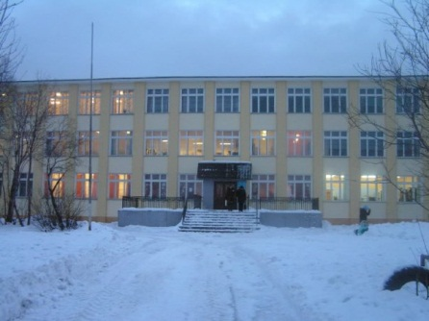
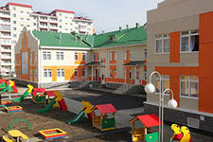

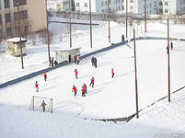
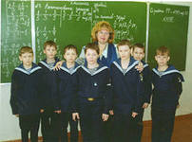
РАСХОДЫ НА ОБРАЗОВАНИЕ
Расходы бюджета ЗАТО г. Североморск в 2016 году предусмотрены в сумме 1 603 916,8 тыс. рублей.
За счет средств бюджета ЗАТО г. Североморск осуществляется реализация муниципальной программы «Развитие образования ЗАТО г. Североморск» и подпрограммы «Совершенствование предоставления дополнительного образования детей в сфере культуры».
За счет собственных средств бюджета ЗАТО г. Североморск предусмотрены ассигнования на строительство Детского сада на 220 мест в н.п. Североморск-3 в сумме 73 359,9 тыс. рублей. Ожидаемый ввод в эксплуатацию ДОУ - 2017 год.
В расходах на Образование предусмотрено также финансирование мероприятий муниципальный программы «Улучшение качества и безопасности жизни населения», в части подпрограмм:
- «Молодежь Североморска» - 850,0 тыс. рублей
- «Профилактика наркомании, алкоголизма и токсикомании в ЗАТО г. Североморск» - 300,0 тыс. рублей

Slide 27
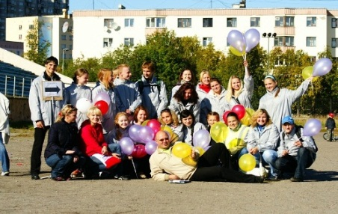
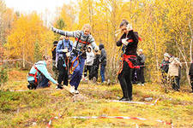
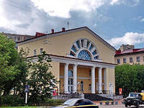
В рамках муниципальной программы «Развитие образования ЗАТО г. Североморск» по подразделу «Образование»:
- по подпрограмме «Отдых и оздоровление детей» осуществляются мероприятия по организации отдыха детей, организации и финансовому обеспечению трудовых бригад школьников. На реализацию указанных мероприятий предусмотрены средства в сумме 12 699,5 тыс. рублей;
по подпрограмме «Школьное питание» предусмотрены расходы по организации предоставления горячего питания школьникам: 2 638 учащимся 1-4 классов - завтраками, 1 156 учащимся – завтраками и обедами, 100 учащимся – полдниками, а также по обеспечению предоставления бесплатного цельного молока либо питьевого молока учащимся 1-4 классов в количестве 2 638 человек. На реализацию указанных мероприятий предусмотрено 56 938,5 тыс. рублей;
По подпрограмме "Развитие дошкольного, общего и дополнительного образования детей" предусмотрены бюджетные ассигнования на предоставление субсидий муниципальным учреждениям образования и образовательным учреждениям. На реализацию указанных мероприятий предусмотрены ассигнования в сумме 1 390 778, 0 тыс. рублей.
В рамках муниципальной программы «Культура ЗАТО г. Североморск» предусмотрены средства на реализацию подпрограммы «Совершенствование предоставления дополнительного образования детям в сфере культуры» в сумме 92 713,5 тыс. рублей.

Slide 28

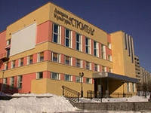
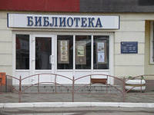

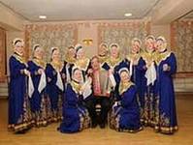
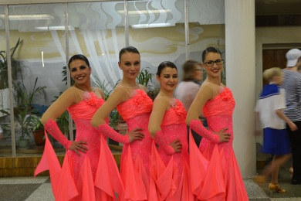
РАСХОДЫ НА КУЛЬТУРУ
Расходы бюджета ЗАТО г. Североморск в 2016 году предусмотрены в сумме 192 136,1 тыс. рублей.
За счет средств бюджета ЗАТО г. Североморск осуществляется реализация муниципальной программы «Культура ЗАТО г. Североморск». В рамках этой программы обеспечивается деятельность 8 муниципальных учреждений, в том числе: МБУК ДК «Строитель», МБУК Центр досуга молодежи, МБУК Североморская Централизованная библиотечная система и др.

Slide 29

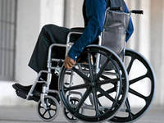

РАСХОДЫ НА СОЦИАЛЬНУЮ ПОЛИТИКУ
Расходы бюджета ЗАТО г. Североморск в 2016 году предусмотрены в сумме 83 827,3 тыс. рублей.
За счет указанных расходов обеспечивается реализация муниципальных подпрограмм «Доступная среда ЗАТО г. Североморск», «Дополнительные меры социальной поддержки отдельных категорий граждан ЗАТО г. Североморск», «Североморск – город без сирот» и др.
За счет собственных средств бюджета ЗАТО г. Североморск, а также за счет средств межбюджетных трансфертов, предусмотрены бюджетные ассигнования на реализацию различных мер социальной поддержки, в том числе: по оплате жилья и коммунальных услуг отдельным категориям граждан, предоставление жилых помещений детям-сиротам и детям, оставшимся без попечения родителей и др.

Slide 30

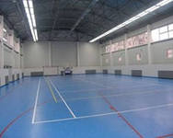
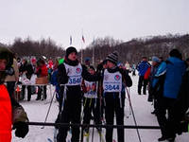
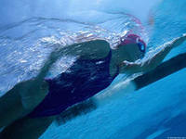
РАСХОДЫ НА ФИЗИЧЕСКУЮ КУЛЬТУРУ И СПОРТ
Расходы бюджета ЗАТО г. Североморск в 2016 году предусмотрены в сумме 1 864,4 тыс. рублей.
За счет указанных средств осуществляется реализация муниципальной подпрограммы «Развитие физической культуры и спорта и формирования здорового образа жизни в ЗАТО г. Североморск».

Slide 31

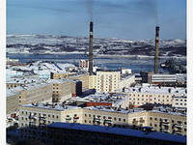
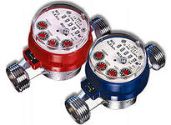
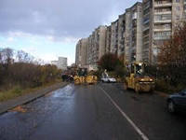
РАСХОДЫ НА ЖИЛИЩНО-КОММУНАЛЬНОЕ ХОЗЯЙСТВО
Расходы бюджета ЗАТО г. Североморск в 2016 году предусмотрены в сумме 99 376,3 тыс. рублей.
За счет указанных средств проводятся мероприятия по:
содержанию и оплате коммунальных услуг по пустующему жилищному фонду;
благоустройству ЗАТО г. Североморск, в том числе: освещению, содержанию автомобильных дорог и инженерных сооружений на них, озеленению и др.;
энергосбережению и энергоэффективности.

Slide 32

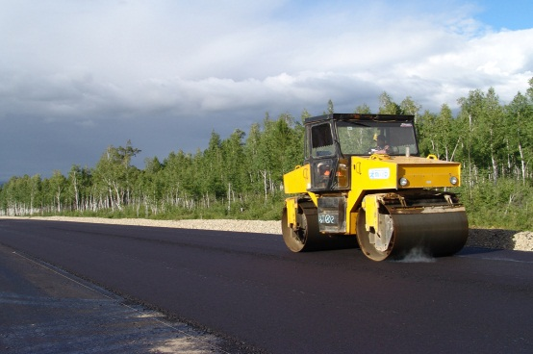

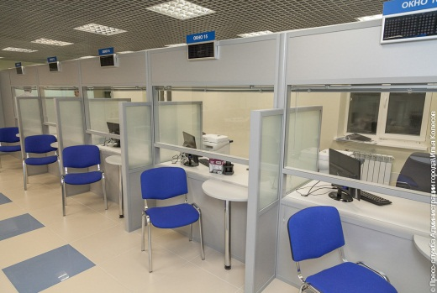
РАСХОДЫ НА НАЦИОНАЛЬНУЮ ЭКОНОМИКУ
Расходы бюджета ЗАТО г. Североморск в 2016 году предусмотрены в сумме 123 439,9 тыс. рублей.
За счет указанных средств проводятся мероприятия по:
Содержанию дворовых территорий многоквартирных домов и проездов к ним;
Содержанию автомобильных дорог общего пользования и инженерных сооружений на них;
Ремонту автомобильных дорог общего пользования местного значения;
Осуществлению деятельности по отлову и содержанию безнадзорных животных;
Развитию малого и среднего предпринимательства
Функционированию «МФЦ ЗАТО г. Североморск»;
др. направлениям.
По данному разделу расходов отражаются расходы ЗАТО г. Североморск, осуществляемые за счет средств Дорожного фонда муниципального образования ЗАТО г. Североморск

Slide 33
Распределение бюджетных ассигнований
на реализацию муниципальных программ ЗАТО г. Североморск
на 2016 год

Slide 34
Распределение бюджетных ассигнований
на реализацию муниципальных программ ЗАТО г. Североморск
на 2016 год
Муниципальная программа - система мероприятий (взаимоувязанных по задачам, срокам осуществления и ресурсам) и инструментов, обеспечивающих в рамках реализации муниципальных функций достижение приоритетов и целей социально-экономического развития ЗАТО г.Североморск.
Подпрограмма Муниципальной программы
- составная часть муниципальной программы, представляющая собой комплекс мероприятий, направленных на решение отдельных задач муниципальной программы, объединенных по одному общему признаку

Slide 35
Муниципальная программа «Развитие образования ЗАТО
г. Североморск»
Муниципальная программа «Улучшение качества и безопасности жизни населения»
Муниципальная программа «Развитие муниципального управления и гражданского общества»
Обеспечение высокого качества жизни населения
СТРАТЕГИЧЕСКАЯ ЦЕЛЬ
Муниципальная программа «Развитие конкурентоспособной экономики»
Муниципальная программа «Обеспечение комфортной среды в ЗАТО г. Североморск»
Муниципальная программа «Культура
ЗАТО г.Североморск»

Slide 36

Основные цели муниципальных программ ЗАТО г. Североморск и
показатели (индикаторы), планируемые к достижению в результате их реализации в 2016 году
Муниципальная программа «Развитие муниципального управления и гражданского общества»
- Повышение эффективности бюджетных расходов (Обеспечение сбалансированности и устойчивости бюджета ЗАТО г. Североморск, внедрение программно-целевых принципов организации деятельности органов местного самоуправления, совершенствование нормативной правовой и методической базы по повышению доступности и качества муниципальных услуг, оптимизация структуры бюджетной сети, создание условий для повышения эффективности деятельности органов местного самоуправления по выполнению муниципальных функций);
- Создание условий для увеличения количества объектов муниципального имущества, вовлеченных в хозяйственный оборот (Обеспечение формирования новых земельных участков для вовлечения их в хозяйственный оборот, Снижение числа муниципальных ветхих нежилых зданий, строений, сооружений на территории муниципального образования, увеличение количества объектов муниципального имущества, вовлеченного в хозяйственный оборот (35 ед.) и др.);
- Повышение эффективности системы муниципального управления в ЗАТО г. Североморск, обеспечение доступности и качества муниципальных услуг для населения, открытости органов местного самоуправления на основе использования информационно-коммуникационных технологий (Повышение доступности и качества образования, социальной защиты населения на основе развития и использования ИКТ, развитие информационной системы управления муниципальными финансами, способствующей повышению прозрачности деятельности органов местного самоуправления и др.);
- Повышение профессионализма и компетентности кадрового состава муниципального образования ЗАТО г. Североморск (повышение квалификационного уровня муниципальных служащих (28 чел.));
- Поддержка общественных объединений и организаций в ЗАТО г. Североморск, патриотическое и нравственное воспитание населения (Оказание информационной и организационно-консультационной поддержки социально ориентированным организациям, создание условий для развития и проведения мероприятий, связанных с осуществлением общественно-полезной деятельности общественных объединений, и их привлечения к содействию в решении вопросов местного значения и др. Результат – увеличение организаций, участвующих в реализации социальных проектов).

Slide 37
Основные цели муниципальных программ ЗАТО г. Североморск и
показатели (индикаторы), планируемые к достижению в результате их реализации в 2016 году
Муниципальная программа «Улучшение качества и безопасности жизни населения»
Развитие творческого и интеллектуального потенциала детей и молодежи (участие молодежи ЗАТО г. Североморск в городском, областном и всероссийском молодежном проекте, направленном на поддержку детских и молодежных объединений –количество участников мероприятий- 600 чел.);
Формирование здорового образа жизни населения ЗАТО г. Североморск и развитие спорта (организация и проведение спортивных мероприятий с участием жителей всех возрастов – количество жителей, систематически занимающихся спортом - 14,6 тыс. чел);
Формирование у населения негативного отношения к незаконному потреблению наркотических средств и психотропных веществ, злоупотреблению алкоголе и пропаганда здорового образа жизни (участие молодежи и школьников в мероприятиях, направленных на профилактику наркомании, алкоголизма, токсикомании,- количество мероприятий, направленных на профилактику -12);
Обеспечение доступности и повышения качества дополнительных мер социальной поддержки населения, улучшение положения и повышение уровня жизни граждан, оказавшихся в трудной жизненной ситуации (улучшение социально-бытовых условий ветеранов Великой Отечественной войны – количество человек, получивших помощь- 150, социальная помощь людям, оказавшимся в трудной жизненной ситуации - количество человек, получивших помощь- 90, улучшение жилищных условий многодетных семей- количество семей, получивших соцвыплату на строительство жилья- 1);
Интеграция инвалидов в общество, обеспечение беспрепятственного доступа к приоритетным объектам и услугам (адаптация объектов социальной инфраструктуры с целью их доступности для людей с ограниченными возможностями – количество объектов-44 , повышение доступности информации для инвалидов - количество предметов в фондах библиотек- 181);
- Повышение уровня экологической безопасности и сохранение природной среды (улучшение экологической обстановки, в том числе ликвидация несанкционированных свалок – объем ликвидированных свалок- 540 куб.м);
- Создание условий, направленных на контроль над криминогенной ситуацией, снижение количества правонарушений в ЗАТО г. Североморск, совершенствование системы мер по противодействию терроризму, экстремизму и чрезвычайным происшествиям природного или техногенного характера и минимизация их последствий (модернизация и обслуживание системы» Безопасный город»,- количество установленных видеокамер-5 ед.);
- Совершенствование дорожных условий и создание безопасной обстановки для участников дорожного движения (содержание и развитие системы видеофиксации нарушений правил БДД - сокращение количества ДТП- 29 ед.)

Slide 38
Основные цели муниципальных программ ЗАТО г. Североморск и
показатели (индикаторы), планируемые к достижению в результате их реализации в 2016 году
Муниципальная программа «Развитие образования ЗАТО
г. Североморск»
- Организация предоставления качественного и доступного дошкольного, общего и дополнительного образования (Развитие дошкольного образования, развитие общего образования, развитие дополнительного образования, обеспечение реализации мероприятий подпрограммы и прочие мероприятия в области образования. Результат: повышение качества и доступности дошкольного образования детей в возрасте 3-7 лет – 100%, доступность общего образования – 100%, реализация программ дополнительного образования детей – доля детей в возрасте 5 – 18 лет программами дополнительного образования – 89,5%);
- Организации качественного, полноценного горячего питания в общеобразовательных организациях (Цель - Повышение качества и доступности школьного питания. Результат – предоставление горячего питания обучающимся образовательных учреждений – удельный вес в общей численности обучающихся – 90%);
- Устройство в замещающие семьи детей-сирот и детей, оставшихся без попечения родителей и
профилактика семейного неблагополучия и социального сиротства несовершеннолетних (Формирование устойчивой мотивации у граждан, желающих принять на воспитание в семью детей-сирот, и детей, оставшихся без попечения родителей в семью (показатель – удельный вес переданных детей на воспитание в семью к общей численности детей- сирот – 45%); оказание социально-правовой помощи семьям, находящихся в трудной жизненной ситуации и семьям, принявшим на воспитание детей, оставшихся без попечения родителей; совершенствование мер профилактики жестокого обращения, насилия и иных преступлений в отношении детей в семье; совершенствование методов раннего выявления семейного неблагополучия);
- Обеспечение отдыха и оздоровления детей ЗАТО г. Североморск (результат – количество отдохнувших и оздоровившихся детей в общей численности детей -40,1)

Slide 39
Основные цели муниципальных программ ЗАТО г. Североморск и
показатели (индикаторы), планируемые к достижению в результате их реализации в 2016 году
Муниципальная программа «Культура
ЗАТО г.Североморск»
- Выявление и целенаправленное обучение детей и подростков музыкальному, изобразительному, хореографическому и театральному искусству, развитие мотивации личности к познанию и творчеству, развитие творческих способностей личности, реализация дополнительных образовательных программ художественно-эстетической направленности в интересах личности, общества, государства (количество детей, участвующих в творческих мероприятиях 9,9% от общей численности детей);
- Удовлетворение информационных потребностей жителей ЗАТО г. Североморск, используя лучшие образцы мирового культурного наследия, обеспечение свободного доступа к информации, знаниям и культуре(количество документов, выданных из фондов библиотек – 735 870 ед.);
- Реализация права граждан на занятие творческой деятельности, создание условий для организации досуга жителей ЗАТО г. Североморск (посещаемость мероприятий клубных учреждений- 245,5 тыс. чел., посещаемость музея- 102,7 тыс. чел., увеличение количество экспонатов музея- количество экспонатов- 5046 ед);
- Создание условий для сохранения, изучения и популяризации культурного и исторического наследия ЗАТО г. Североморск, Северного флота, формирование интереса к отечественной истории и культуре, уважительного отношения к нравственным ценностям прошлых поколений, формирование гражданского демократического сознания, активной жизненной позиции, гордости за свое Отечество, чувства сопричастности к прошлому и настоящему малой Родины - Сохранение историко-культурного наследия ЗАТО г. Североморск, популяризация, обеспечение доступа населения к объектам культурного наследия, формирование нравственной и духовной культуры, патриотического сознания и гражданской позиции жителей ЗАТО г. Североморск (результат: количество жителей посетивших мероприятия – 5 456 чел.).

Slide 40
Основные цели муниципальных программ ЗАТО г. Североморск и
показатели (индикаторы), планируемые к достижению в результате их реализации в 2016 году
Муниципальная программа «Обеспечение комфортной среды в ЗАТО г. Североморск»
Обеспечение комфортной среды для жителей ЗАТО г. Североморск:
Проведение комплексных мероприятий по сохранности автомобильных дорог общего пользования местного значения (площадь отремонтированных дорог – 4 130 кв. м), дворовых территорий и проездов к дворовым территориям многоквартирных домов ЗАТО г. Североморск;
Создание безопасных и благоприятных условий проживания граждан в муниципальном жилищном фонде ЗАТО г. Североморск (повышение комфортности и безопасности проживания в муниципальном жилом фонде, снижение физического износа МКД, уровень взноса на капитальный ремонт – 100%);
Обеспечение готовности коммунальных систем жизнеобеспечения к осенне – зимнему периоду (восстановление коммунальных систем – протяженность отремонтированных сетей – 210 п.м);
Обеспечение рационального использования топливно- энергетических ресурсов за счет энергосберегающих мероприятий (количество муниципальных квартир, в которых установлены ИПУ – 55ед.);
Обеспечение надежности работы наружного освещения (модернизация и увеличение протяженности муниципальных объектов уличного освещения – увеличение протяженности – на 0,3%);
Повышение благоустройства городских парков и скверов (обеспечение сохранности и улучшения качества паркового пространства и объектов прочего благоустройства);
Повышение уровня благоустройства территории ЗАТО г. Североморск (объектов прочего благоустройства, содержащиеся в удовлетворительном состоянии – 100%)

Slide 41
Основные цели муниципальных программ ЗАТО г. Североморск и
показатели (индикаторы), планируемые к достижению в результате их реализации в 2016 году
Муниципальная программа «Развитие конкурентоспособной экономики»
- Создание благоприятных условий для динамичного развития малого и среднего предпринимательства, повышения экономической и социальной эффективности его деятельности (Оказание информационно-консультационной поддержки субъектам малого и среднего предпринимательства по различным аспектам ведения предпринимательской деятельности; повышение квалификационного уровня субъектов малого и среднего предпринимательства, организация подготовки и переподготовки кадров для субъектов малого и среднего предпринимательства; повышение общественного статуса и популяризация товаров, работ и услуг местных предпринимателей, поддержка новых направлений предпринимательской деятельности, обеспечивающих положительное влияние на социально-экономическое развитие муниципального образования; содействие развитию деловой активности в молодежной среде и самозанятости населения; финансовая и имущественная поддержка субъектов малого и среднего предпринимательства; привлечение предпринимателей к формированию муниципальной политики в области развития малого и среднего предпринимательства, создание условий для конструктивного взаимодействия органов местного самоуправления и предпринимательских структур);
Повышение уровня социально-экономической эффективности предприятий потребительского рынка товаров и услуг (Повышение ценовой доступности товаров и услуг; развитие отраслей инфраструктуры, повышение качества и конкурентоспособности производимых и реализуемых товаров и услуг).
Результаты реализации: - информационно-консультационная, имущественная и финансовая поддержка субъектов малого и среднего предпринимательства, обучение потенциальных предпринимателей –200 чел., предоставление финансовой и имущественной поддержки начинающим предпринимателям- количество получателей поддержки- 45; популяризация товаров и услуг местных товаропроизводителей – проведение различных смотров и конкурсов - количество участников - 18 ед., информационно-консультационная поддержка субъектов потребительского рынка – проведение семинаров, круглых столов- количество участников 79 чел. , совершенствование схем размещения объектов торговли и услуг – ежегодная актуализация.

Slide 42
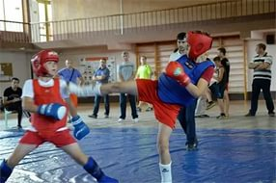

«Улучшение качества и безопасности жизни населения»
тыс. рублей
Наименование | 2014 | 2015 | 2016 | Темп роста 2016 к 2014 | Темп роста 2016 к 2015
 | (исполнение) | (ожидаемая оценка) | (Проект Решения)
Муниципальная программа "Улучшение качества и безопасности жизни населения" | 23 064,8 | 25 322,5 | 13 934,0 | -39,6% | -45,0%
Подпрограмма "Молодежь Североморска" | 1 747,7 | 2 000,0 | 850,0 | -51,4% | -57,5%
Подпрограмма "Развитие физической культуры и спорта и формирования здорового образа жизни в ЗАТО г. Североморск" | 3 897,7 | 4 000,0 | 1 864,4 | -52,2% | -53,4%
Подпрограмма "Профилактика наркомании, алкоголизма и токсикомании в ЗАТО г. Североморск" | 320,7 | 500,0 | 300,0 | -6,5% | -40,0%
Подпрограмма "Дополнительные меры социальной поддержки отдельных категорий граждан ЗАТО г. Североморск" | 3 498,4 | 4 272,0 | 7 141,6 | 104,1% | 67,2%
Подпрограмма "Доступная среда в ЗАТО г. Североморск" | 2 293,0 | 2 255,2 | 1 278,0 | -44,3% | -43,3%
Подпрограмма "Профилактика правонарушений в ЗАТО г. Североморск" | 6 279,7 | 3 430,0 | 1 000,0 | -84,1% | -70,8%
Подпрограмма "Охрана окружающей среды ЗАТО г. Североморск" | 497,2 | 5 347,9 | 500,0 | 0,6% | -90,7%
Подпрограмма "Повышение безопасности дорожного движения и снижение дорожно-транспортного травматизма в ЗАТО г. Североморск" | 4 530,4 | 3 517,4 | 1 000,0 | -77,9% | -71,6%

Slide 43
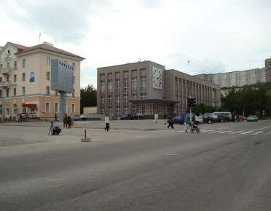
«Развитие конкурентоспособной экономики»
«Развитие муниципального управления и гражданского общества в ЗАТО г. Североморск»
«Обеспечение комфортной городской среды в ЗАТО г. Североморск»
тыс. рублей
Наименование | 2014 | 2015 | 2016 | Темп роста 2016 к 2014 | Темп роста 2016 к 2015
 | (исполнение) | (ожидаемая оценка) | (Проект Решения)
Муниципальная программа "Развитие конкурентоспособной экономики" | 1 628,0 | 358,0 | 408,0 | -74,9% | 14,0%
Подпрограмма "Развитие малого и среднего предпринимательства, стимулирование инвестиционной деятельности ЗАТО г. Североморск" | 1 538,0 | 258,0 | 308,0 | -80,0% | 19,4%
Подпрограмма "Развитие потребительского рынка ЗАТО г. Североморск" | 90,0 | 100,0 | 100,0 | 11,1% | 0,0%
Муниципальная программа "Развитие муниципального управления и гражданского общества в ЗАТО г. Североморск" | 28 843,3 | 16 866,4 | 43 938,5 | 52,3% | 160,5%
Подпрограмма "Создание условий для эффективного использования муниципального имущества ЗАТО г. Североморск" | 5 077,9 | 2 150,0 | 35 579,9 | 600,7% | 1554,9%
Подпрограмма "Развитие информационного общества, создание системы "Электронный муниципалитет" в ЗАТО г. Североморск" | 20 455,7 | 10 499,6 | 4 098,5 | -80,0% | -61,0%
Подпрограмма "Развитие муниципальной службы в муниципальном образовании ЗАТО г. Североморск" | 3 162,4 | 4 045,8 | 4 118,1 | 30,2% | 1,8%
Подпрограмма "Поддержка общественных объединений и организаций в ЗАТО г. Североморск" | 147,3 | 171,0 | 142,0 | -3,6% | -17,0%
Муниципальная программа "Обеспечение комфортной городской среды в ЗАТО г. Североморск" | 12 148,4 | 266 488,1 | 150 735,4 | 1140,8% | -43,4%
Подпрограмма "Автомобильные дороги и проезды ЗАТО г. Североморск" | 12 148,4 | 178 614,1 | 68 142,4 | 460,9% | -61,8%
Подпрограмма "Комплексная эксплуатация муниципальных объектов уличного (наружного) освещения" | 0,0 | 17 430,1 | 18 508,4 | - | 6,2%
Подпрограмма "Энергосбережение и повышение энергоэффективности на территории ЗАТО г. Североморск " | 0,0 | 5 222,5 | 5 222,5 | - | 0,0%
Подпрограмма "Подготовка объектов и систем жизнеобеспечения ЗАТО г. Североморск к работе в отопительный период" | 0,0 | 3 219,4 | 3 500,0 | - | 8,7%
Подпрограмма "Муниципальный жилищный фонд ЗАТО г. Североморск" | 0,0 | 33 396,8 | 38 063,3 | - | 14,0%
Подпрограмма "Осуществление прочих мероприятий по благоустройству в ЗАТО г. Североморск" | 0,0 | 19 452,3 | 14 822,9 | - | -23,8%
Подпрограмма "Городские парки и скверы - центры отдыха Североморцев" | 0,0 | 9 152,9 | 2 475,9 | - | -72,9%

Slide 44
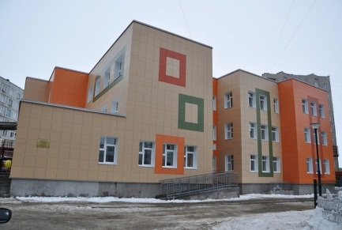
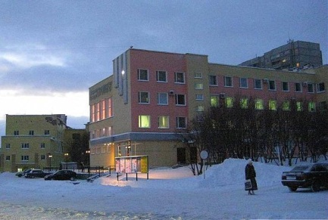
"Развитие образования ЗАТО г. Североморск"
"Культура ЗАТО г. Североморск"
тыс. рублей
Наименование | 2014 | 2015 | 2016 | Темп роста 2016 к 2014 | Темп роста 2016 к 2015
 | (исполнение) | (ожидаемая оценка) | (Проект Решения)
Муниципальная программа "Развитие образования ЗАТО г. Североморск" | 1 647 022,9 | 1 384 825,5 | 1 487 904,4 | -9,7% | 7,4%
Подпрограмма "Развитие дошкольного, общего и дополнительного образования детей" | 1 525 700,0 | 1 279 412,7 | 1 390 778,0 | -8,8% | 8,7%
Подпрограмма "Школьное питание" | 64 190,2 | 54 268,0 | 56 938,5 | -11,3% | 4,9%
Подпрограмма "Североморск - город без сирот" | 29 390,3 | 25 232,9 | 27 488,4 | -6,5% | 8,9%
Подпрограмма "Отдых и оздоровление детей" | 27 742,4 | 25 911,9 | 12 699,5 | -54,2% | -51,0%
Муниципальная программа "Культура ЗАТО г. Североморск" | 340 280,1 | 274 598,4 | 284 945,6 | -16,3% | 3,8%
Подпрограмма "Совершенствование предоставления дополнительного образования детям в сфере культуры" | 116 383,1 | 89 820,7 | 92 713,5 | -20,3% | 3,2%
Подпрограмма "Совершенствование библиотечного, библиографического и информационного обслуживания пользователей" | 67 231,1 | 59 904,4 | 61 872,2 | -8,0% | 3,3%
Подпрограмма "Совершенствование организации досуга и развитие творческих способностей граждан" | 129 518,8 | 96 735,7 | 98 652,7 | -23,8% | 2,0%
Подпрограмма "Совершенствование музейного обслуживания граждан" | 10 454,2 | 10 870,0 | 14 364,4 | 37,4% | 32,1%
Подпрограмма "Сохранение, использование, популяризация и охрана объектов культурного наследия (памятников истории и культуры) ЗАТО г. Североморск" | 3 873,0 | 2 904,0 | 2 304,0 | -40,5% | -20,7%
Подпрограмма "Финансовое обеспечение деятельности муниципальных учреждений, подведомственных Управлению культуры и международных связей администрации ЗАТО г. Североморск" | 12 819,9 | 14 363,6 | 15 038,8 | 17,3% | 4,7%

Slide 45

В бюджете ЗАТО г. Североморск обеспечена реализация установленных стратегических целей и приоритетов бюджетной политики Мурманской области и ЗАТО г. Североморск. Бюджетная политика ЗАТО г. Североморск нацелена на сохранение социальной и финансовой стабильности в ЗАТО г. Североморск, создание условий для устойчивого социально – экономического развития ЗАТО г. Североморск, полномасштабное внедрение программно – целевого принципа управления общественными финансами, обеспечение функционирования эффективной системы предоставления муниципальных услуг, повышение эффективности бюджетных расходов.

Slide 46
СПАСИБО ЗА ВНИМАНИЕ
Управление финансов
тел.(81537) 49568 - начальник Управления финансов
46199 - заместитель начальника Управления
50776 – бюджетный отдел
46470 – отдел бухгалтерского учета и отчетности
46440 – Главный специалист по доходам бюджета,
Главный специалист по внутреннему
финансовому контролю
finupr@citysever.ru

